Slide 1
Optimización del rendimiento de un servidor
¿Qué concurrencia
conviene al modelo?
Newton reconstruye la latencia
Bisección localiza el candidato
Los extremos y enteros deciden
DATOS SIMULADOS / EJEMPLO DIDÁCTICO
1
Notes:
Integrante A · 0:00–0:45. Presentar la pregunta: qué concurrencia maximiza el indicador de nuestro escenario. Aclarar desde el inicio que se trata de un simulador matemático, sin ensayos de carga reales.

Slide 2
Datos de partida
Concurrencia | Latencia (ms)
20 | 24
50 | 36
100 | 72
Tres nodos sintéticos
Dominio observado [20,100]
DATOS SIMULADOS / EJEMPLO DIDÁCTICO
2
Notes:
Integrante A · 0:45–2:30. Los tres nodos fueron diseñados a partir de L_sint=20+0.12x+0.004x². Los coeficientes son hipótesis didácticas, sin mediciones ni procedencia bibliográfica. El motor solo recibe esta tabla. Definir concurrencia como solicitudes promedio simultáneas. Dominio [20,100].

Slide 3
Interpolación de Newton
Orden 0 | Orden 1 | Orden 2
24 | 0.4 | 0.004
36 | 0.72
72
P₂(x) = 24 + 0.4(x−20)
+ 0.004(x−20)(x−50)
L(x) = 20 +0.12 x +0.004 x^2
DATOS SIMULADOS / EJEMPLO DIDÁCTICO
3
Notes:
Integrante B · 2:30–3:35. Explicar el cociente de primer orden y luego la diferencia de pendientes. Mostrar los factores (x−20) y (x−50). La misma tabla reconstruye el polinomio, sin leer el generador. Fuentes: Chapra y Canale (2015), §18.1; Ascher y Greif (2011), §10.4; Kong et al. (2021), §17.5.

Slide 4
Rendimiento y condición de máximo
R(x) = 1000x / L(x)
R′(x) = 1000 g(x) / L(x)²
g(x) = L(x) − xL′(x)
Régimen estable
Tiempo medio total en el sistema
DATOS SIMULADOS / EJEMPLO DIDÁCTICO
4
Notes:
Integrante B · 3:35–4:35. Little relaciona el número promedio en el sistema con la tasa y el tiempo medio bajo hipótesis coherentes. Convertir ms a segundos da el factor 1000. Derivar el cociente para obtener g=L−xL′. En este ejemplo g=20−0.004x² y cambia de signo. Fuente: Whitt (2015), §1, https://www.columbia.edu/~ww2040/4615S15/LittlesLawNotes012715.pdf.

Slide 5
Máximo continuo y decisión entera
70.710679
Máximo de la variable continua
71 solicitudes
48.684000 ms
1458.384685 solicitudes/s
DATOS SIMULADOS / EJEMPLO DIDÁCTICO
5
Notes:
Integrante B · 4:35–5:30. El punto continuo no es una configuración entera. Se comparan suelo, techo y todos los enteros, además de los extremos. Las latencias y rendimientos destacados corresponden a la recomendación entera. La tasa máxima continua es ligeramente mayor. Cifras: resultados/metricas_validadas.json.

Slide 6
Control del error
Tolerancia | Pasos | Error real
1e-2 | 13 | 2.21e-3
1e-4 | 20 | 1.81e-8
1e-6 | 27 | 5.78e-7
Cota = (b − a) / 2
Error en concurrencia
DATOS SIMULADOS / EJEMPLO DIDÁCTICO
6
Notes:
Integrante C · 5:30–6:20. La cota del error es el semiancho del intervalo antes de actualizar. Cada paso conserva el cambio de signo. La traza automática parte de [20,100], mientras la prueba matemática también usa [50,100]. Se comprueba la solución con sqrt(5000). Referencia: Ascher y Greif (2011), pp. 43–44.

Slide 7
Sensibilidad de la recomendación
±5 %
Datos distintos
Decisión distinta
DATOS SIMULADOS / EJEMPLO DIDÁCTICO
7
Notes:
Integrante C · 6:20–6:55. Cada barra corresponde a modificar una sola latencia en ±5 %. No son mediciones repetidas ni intervalos de confianza. Al modificar un dato se reconstruye el polinomio y se vuelve a verificar positividad, candidatos y enteros.

Slide 8
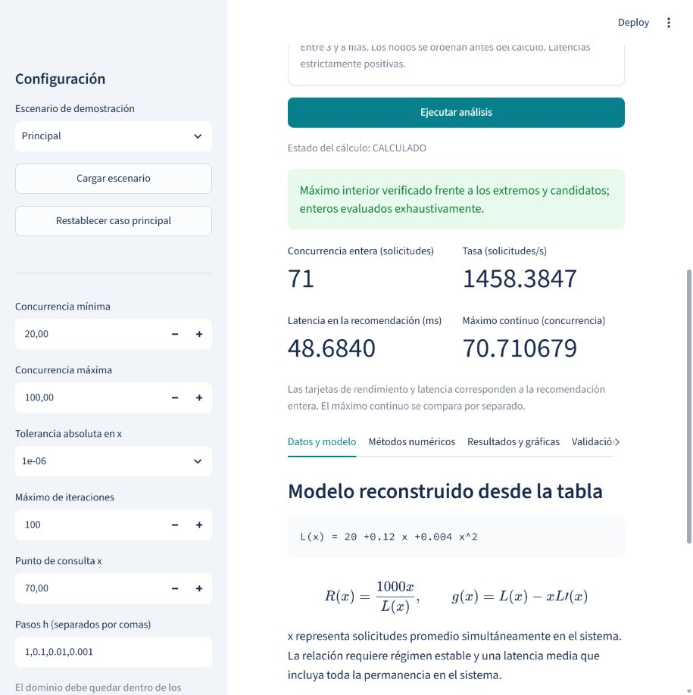
Demostración de la aplicación local
Cargar y ejecutar
Editar una latencia
Cambiar escenario
Exportar resultados
DATOS SIMULADOS / EJEMPLO DIDÁCTICO
8
Notes:
Integrante C · 6:55–8:30. Cambiar a la aplicación real. Cargar principal, ejecutar, explicar la tabla de Newton y las iteraciones. Modificar una latencia y recalcular. Cargar monótono: debe recomendar 100, con mensaje de ausencia de punto crítico interior. Restaurar principal y mostrar 71. Descargar el ZIP. Esta diapositiva usa una captura real y no reemplaza la demostración en ejecución.

Slide 9
Conclusiones y límite del modelo
Escenario | Entero | Latencia (ms) | R (solicitudes/s)
principal | 71 | 48.684000 | 1458.384685
monotono | 100 | 40.000000 | 2500.000000
Caso monótono: máximo x = 100.000000
Sin raíz interior de g(x)
La recomendación depende del modelo
Su validez se restringe a [20,100]
La capacidad real requiere mediciones
DATOS SIMULADOS / EJEMPLO DIDÁCTICO
9
Notes:
Los tres · 8:30–9:45. A: recordar que son datos sintéticos y que el modelo ilustra una decisión de planificación. B: explicar que Newton produce L y bisección solo busca un candidato con hipótesis verificadas. C: contrastar principal con monótono y recordar que siempre se comparan fronteras y enteros. Para extrapolar al mundo real harían falta mediciones repetidas, incertidumbre y datos independientes.

